Slide 1
INTRODUZIONE ALLA FISIOLOGIA

Slide 2
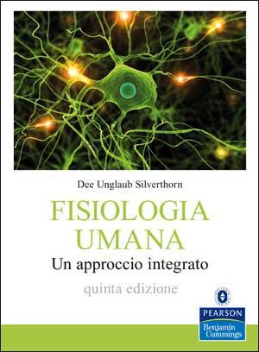
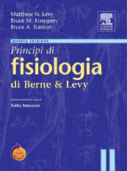
CORSO DI INFERMIERISTICA aa. 2018-19
INSEGNAMENTO: FISIOLOGIA APPLICATA (2 CFU; 24 H)
DOCENTE: PROF. MICHELE MAFFIA
LIBRI DI TESTO
Fisiologia Umana
Silverthorn
Ed Pearson
Principi di fisiologia
Di Berne e Levy
Ed. Elsevier Masson

Slide 3
LA FISIOLOGIA
INTRODUZIONE ALLA FISIOLOGIA
LA Fisiologia è lo studio delle funzioni vitali di tutti gli animali e delle piante a vari livelli di complessità
STRUTTURA
(ANATOMIA)
FUNZIONE
(FISIOLOGIA)
Notes:
La fisiologia è lo studio delle funzioni di un organismo vivente e delle parti che lo compongono, processi fisici e chimici compresi. Il termine fisiologia letteralmente significa “studio della natura”. Aristotele (384-322 a. C.) usò tale parola in senso lato per descrivere il funzionamento di tutti gli esseri viventi, non soltanto del corpo umano. Tuttavia Ippocrate (460-377 a.C.), considerato il padre della medicina, usò la parola fisiologia con il significato di “potere curativo della natura”, facendo sì che questo campo divenisse strettamente associato alla medicina, e già dal sedicesimo secolo in Europa, il termine fisiologia era stato ormai formalizzato come lo studio delle funzioni vitali nel corpo umano. Oggi tuttavia il termine è di nuovo usato per riferirsi allo studio delle funzioni di tutti gli animali e delle piante.
Al contrario l’anatomia è lo studio della struttura, con minimo riferimento alla funzione. A dispetto di questa distinzione, l’anatomia e la fisiologia non possono essere veramente separate: la funzione di un tessuto o di un organismo è strettamente legata alla sua struttura e, viceversa, la struttura di un organismo presumibilmente si è evoluta per fornire una efficiente base fisica alla sua funzione.

Slide 4
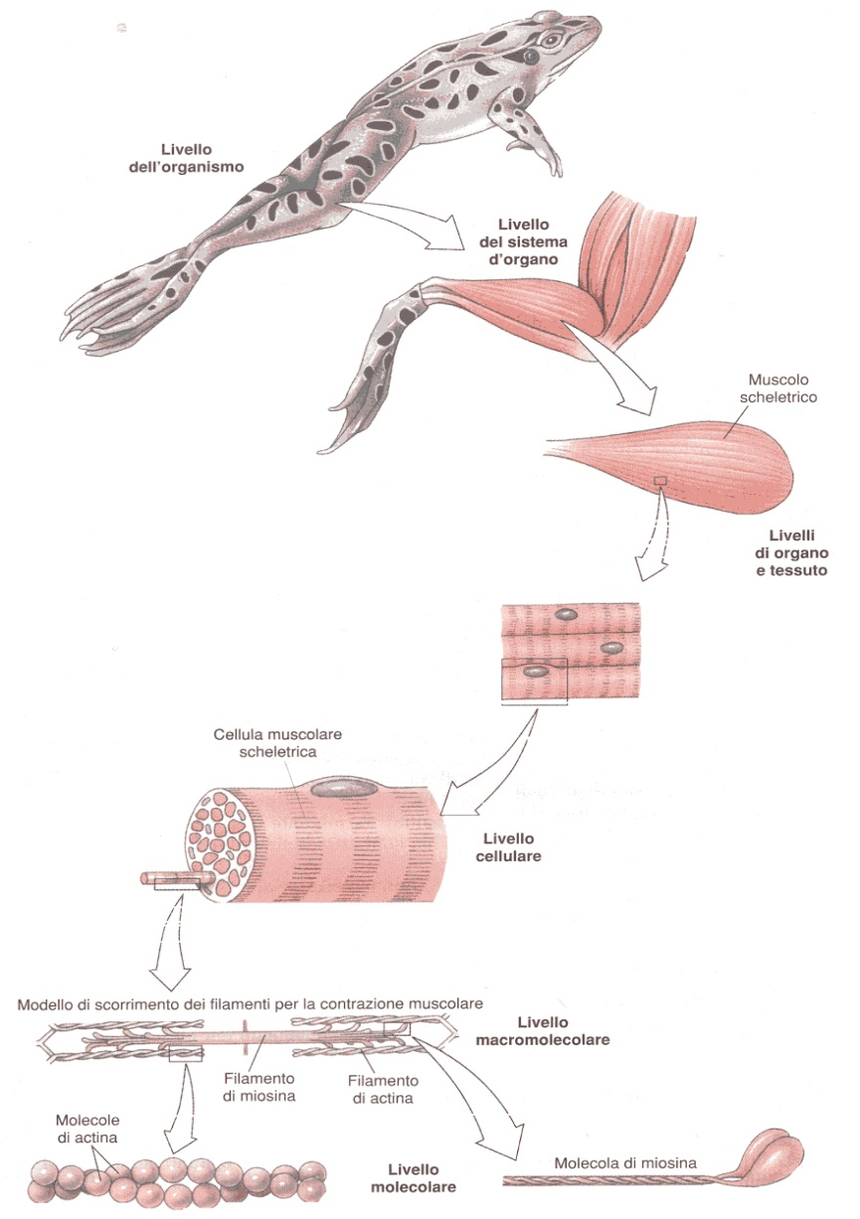
LIVELLI DI ORGANIZZAZIONE
INTRODUZIONE ALLA FISIOLOGIA
Atomo
Molecola
Biomolecola
Organulo
Cellula
Tessuto
Organo
Apparato e sistema
Organismo
Popolazione
Biocenosi
Ecosistema
Notes:
Per capire come la fisiologia sia correlata all’anatomia si devono innanzitutto esaminare le parti che compongono il corpo umano E cioè I LIVELLI DI ORGANIZZAZIONE DEGLI ORGANISMI VIVENTI
In questa slide sono riportati i vari livelli di organizzazione degli organismi viventi.
A livello di base gli atomi degli elementi si legano insieme a formare molecole. La più piccola unità strutturale in grado di realizzare tutti i processi vitali è la cellula. Le cellule sono un insieme di molecole separate dall’ambiente esterno dalla membrana cellulare. Gli organismi semplici sono costituiti da un’unica cellula, mentre gli organismi complessi hanno molte cellule con differenti specializzazioni strutturali e funzionali. L’insieme di cellule che presentano funzioni correlate costituiscono i tessuti.

Slide 5
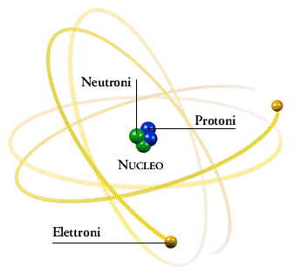
LIVELLI DI ORGANIZZAZIONE
INTRODUZIONE ALLA FISIOLOGIA
ATOMO
Unità fondamentale della materia
È indivisibile nei processi chimici ordinari
Sono noti 92 elementi naturali più alcuni artificiali
Ogni elemento è indicato da un simbolo
L’atomo è composto da:
Protoni
Neutroni
Elettroni
Atomo<molecola<biomolecola<organulo<cellula<tessuto<organo<apparato<organismo

Slide 6
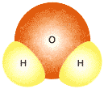
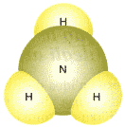
LIVELLI DI ORGANIZZAZIONE
INTRODUZIONE ALLA FISIOLOGIA
MOLECOLA
È la più piccola unità di un composto chimico che ne mantiene le caratteristiche fisiche e chimiche.
Si forma per legame covalente tra gli atomi.
È espressa da una formula, che descrive quantitativamente la composizione in atomi.
Sono possibili migliaia di diverse combinazioni.
Acqua
Anidride carbonica
Ammoniaca
Atomo<molecola<biomolecola<organulo<cellula<tessuto<organo<apparato<organismo

Slide 7
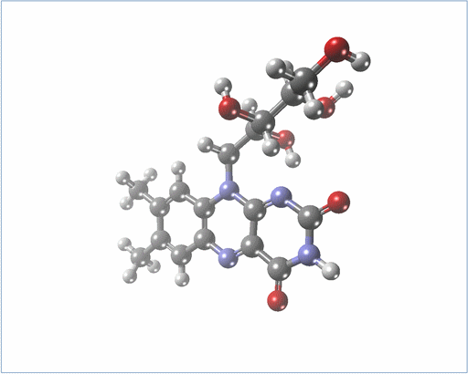
LIVELLI DI ORGANIZZAZIONE
INTRODUZIONE ALLA FISIOLOGIA
BIOMOLECOLA
Molecola di grandi dimensioni, di natura polimerica,
tipica della materia vivente.
Si forma per legami covalenti, legami ad idrogeno ed
interazioni idrofobiche. Le biomolecole sono composte essenzialmente da carbonio e idrogeno, cui sono spesso associati azoto, ossigeno, fosforo e zolfo.
Sono note 4 grandi famiglie,
ma innumerevoli combinazioni
• Glucidi
• Lipidi
• Proteine
• Acidi nucleici
Atomo<molecola<biomolecola<organulo<cellula<tessuto<organo<apparato<organismo

Slide 8
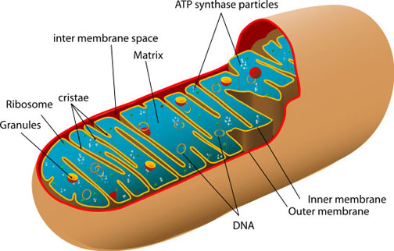
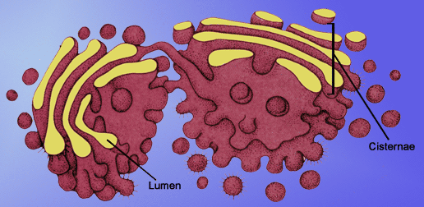
LIVELLI DI ORGANIZZAZIONE
INTRODUZIONE ALLA FISIOLOGIA
ORGANULI
Associazioni tridimensionali di diverse categorie di biomolecole,
generalmente compartimentate da una membrana biologica
La loro azione coordinata è necessaria allo svolgimento di
specifiche funzioni
MITOCONDRIO
APPARATO DI GOLGI
Atomo<molecola<biomolecola<organulo<cellula<tessuto<organo<apparato<organismo

Slide 9
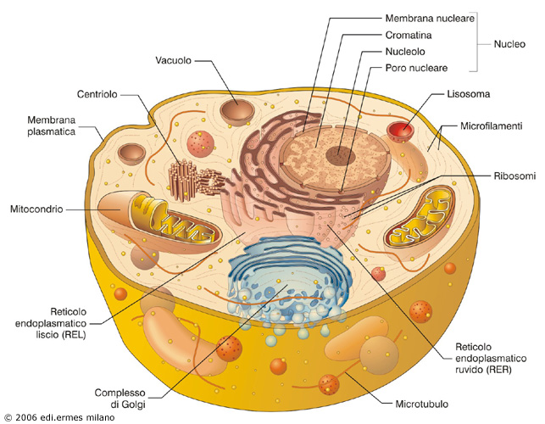
LIVELLI DI ORGANIZZAZIONE
INTRODUZIONE ALLA FISIOLOGIA
CELLULA
Unità strutturale e funzionale degli organismi viventi
È generata dalla compartimentazione di uno specifico insieme di organuli, operata da una membrana biologica
Atomo<molecola<biomolecola<organulo<cellula<tessuto<organo<apparato<organismo

Slide 10
LIVELLI DI ORGANIZZAZIONE
INTRODUZIONE ALLA FISIOLOGIA
Atomo<molecola<biomolecola<organulo<cellula<tessuto<organo<apparato<organismo
Notes:
I vault sono grandi ribonucleoproteine delle dimensioni di circa 3 volte un ribosoma e pesanti approssimativamente 12MDa. Sono stati trovati in diverse cellule eucariote. Misurano fra i 26 nm e i 49 nm al microscopio elettronico e fra i 35 nm e i 59 nm al microscopio elettronico a scansione ( STEM )^{[3]}. I vault sono costituiti principalmente di proteine, rendendo perciò difficile marcarli con le tecniche tradizionali. La struttura proteica consiste in tante Proteine Principali del Vault o MVP ( Major Vault Proteins ) legate ognuna a due proteine secondarie ( minor vault proteins ). Due grandi complessi di queste proteine si associano fra di loro a formare un barilotto. Possono contenere brevi filamenti di RNA di circa 88-141 basi^{[4]}.
Sebbene non ancora del tutto chiaro, i vault sono stati associati al complesso dei pori nucleari e la loro forma ottagonale sembra confermare ciò^{[5]}. Questo ha fatto pensare che la loro funzione possa essere quella del trasporto di molecole, come l'mRNA, dal nucleo verso varie parti del citoplasma^{[6]}. Potrebbero anche essere coinvolti nella sintesi proteica^{[7]}.
Il perossisoma è un organello cellulare vescicolare di circa 0,5-1 µm di diametro, ubiquitario negli eucarioti (ad eccezione degli eritrociti), separato dal citoplasma da una membrana che contiene almeno 50 enzimi ossidativi. In generale i perossisomi sono considerati comparti metabolici specializzati, contenenti enzimi in grado di trasferire idrogeno da diverse sostanze e legarlo all'ossigeno per la formazione di perossido di idrogeno (H₂O₂). In una cellula epatica vi possono essere fino a 600 perossisomi all'interno dei quali è a volte rintracciabile un nucleo denso che contiene vari enzimi come l'urato ossidasi, la catalasi, il D-amminoacido ossidasi. I perossisomi furono identificati per la prima volta come organelli cellulari dal biochimico belga Christian de Duve nel 1967 dopo che erano stati descritti nel 1954 dallo svedese Johannes Rhodin. I perossisomi esercitano molte azioni che vanno dall'ossidazione degli acidi grassi a lunga catena (detta beta-ossidazione), alla sintesi del colesterolo e degli acidi biliari nelle cellule epatiche, alla produzione di plasmalogeni. Intervengono altresì nel metabolismo degli amminoacidi e delle purine e prendono parte al processo di smaltimento dei composti metabolici tossici.
I perossisomi elaborano al loro interno il perossido di idrogeno (H₂O₂), (da cui presero il nome) a seguito dei processi di ossidazione, catalizzati da vari enzimi (urato ossidasi, glicolato ossidasi, amminoacido ossidasi) che per svolgersi necessitano di ossigeno molecolare (O₂). Il perossido di idrogeno è altamente reattivo ed ha azione ossidante per cui viene subito eliminato dall'enzima catalasi (uno dei più rappresentati) che catalizza la seguente reazione:
2 H₂O₂ → O₂ + 2 H₂O
Dal catabolismo degli acidi grassi a lunga catena si formano perossido di idrogeno e acetil coenzima A (acetil CoA). L'acetil CoA viene utilizzato dalla cellula per il proprio metabolismo. Il perossido di idrogeno ha potere lesivo nei confronti di microrganismi ed interviene in alcuni processi di detossificazione.

Slide 11
LIVELLI DI ORGANIZZAZIONE
INTRODUZIONE ALLA FISIOLOGIA
TIPI DI CELLULA
Atomo<molecola<biomolecola<organulo<cellula<tessuto<organo<apparato<organismo

Slide 12
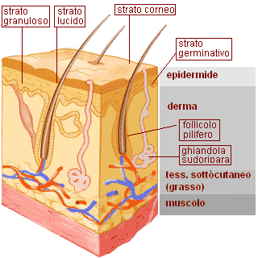
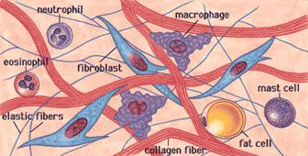
LIVELLI DI ORGANIZZAZIONE
INTRODUZIONE ALLA FISIOLOGIA
TESSUTO
Associazione congenita di cellule che presentano le stesse caratteristiche morfologiche e funzionali.
TESSUTO CONNETTIVALE
TESSUTO EPITELIALE
Atomo<molecola<biomolecola<organulo<cellula<tessuto<organo<apparato<organismo

Slide 13
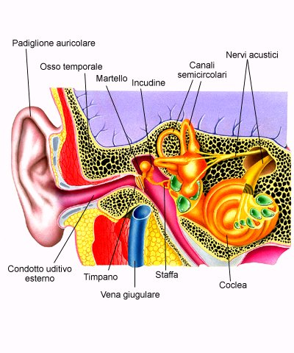
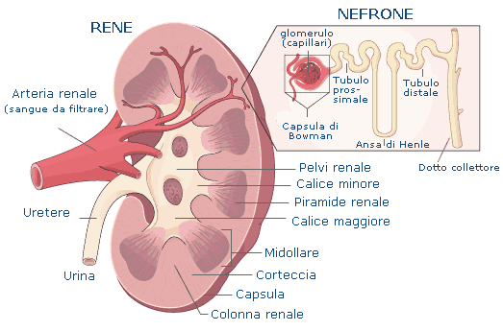
LIVELLI DI ORGANIZZAZIONE
INTRODUZIONE ALLA FISIOLOGIA
ORGANO
Struttura anatomica costituita da diversi tipi di tessuti posti in
specifiche relazioni reciproche e formanti un’unità funzionale
ORECCHIO
RENE
Atomo<molecola<biomolecola<organulo<cellula<tessuto<organo<apparato<organismo

Slide 14
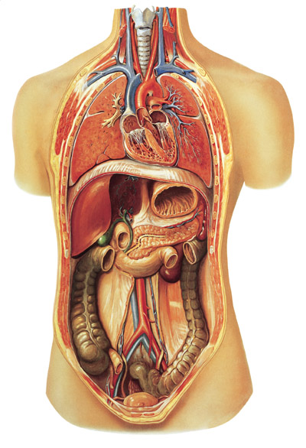
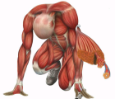
LIVELLI DI ORGANIZZAZIONE
INTRODUZIONE ALLA FISIOLOGIA
APPARATO E SISTEMA
Struttura anatomica costituita da diversi tipi di tessuti e/o organi posti in specifiche relazioni reciproche e formanti un’unità funzionale
Atomo<molecola<biomolecola<organulo<cellula<tessuto<organo<apparato<organismo

Slide 15
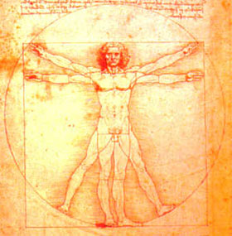
LIVELLI DI ORGANIZZAZIONE
INTRODUZIONE ALLA FISIOLOGIA
ORGANISMO
È l’unità fondamentale degli esseri viventi, unicellulari e pluricellulari
Rappresenta anche l’unità della specie, intesa come comunità di individui simili in grado di incrociarsi e di generare una prole fertile
L'Uomo vitruviano è un disegno a matita e inchiostro su carta (34x24 cm) di Leonardo da Vinci, databile al 1490 circa e conservato nel Gabinetto dei Disegni e delle Stampe delle Gallerie dell'Accademia di Venezia. Celeberrima rappresentazione delle proporzioni ideali del corpo umano
Atomo<molecola<biomolecola<organulo<cellula<tessuto<organo<apparato<organismo

Slide 16
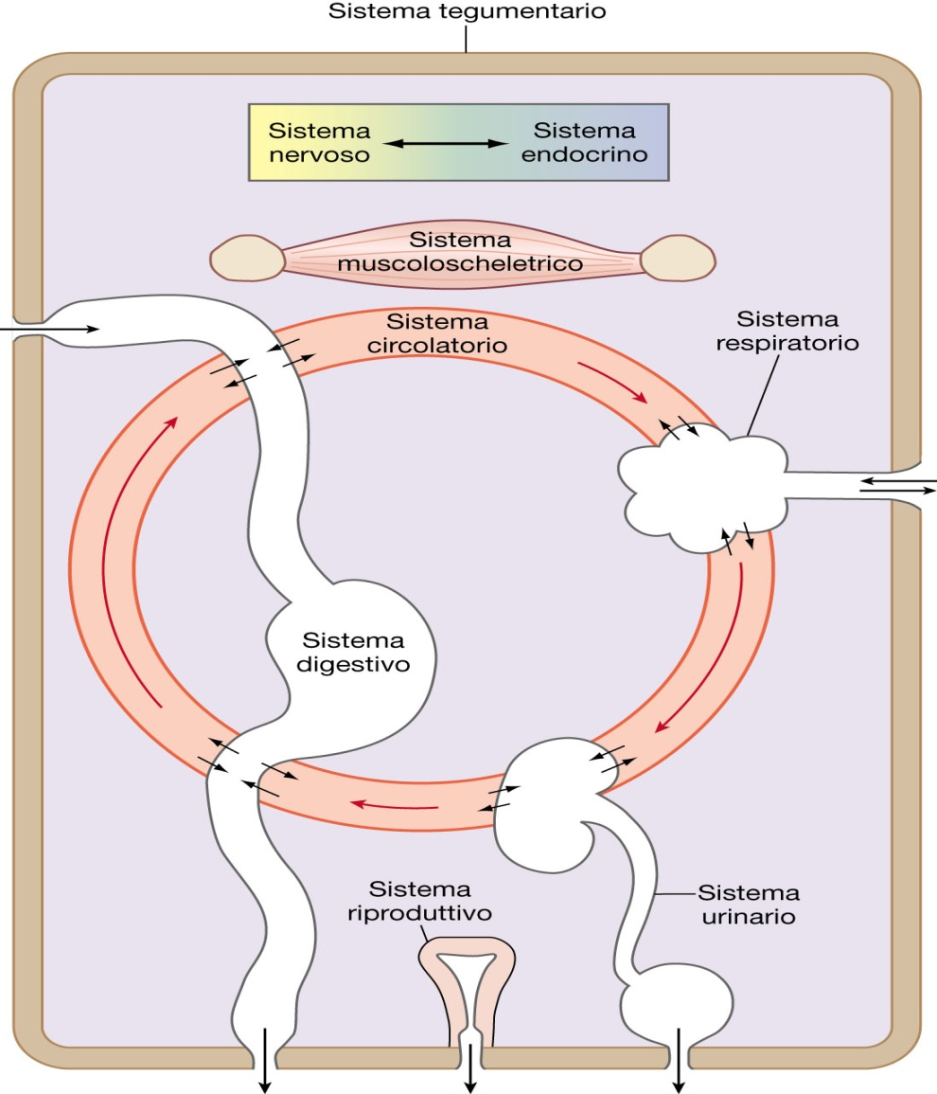
FISIOLOGIA COME SCIENZA INTEGRATA
INTRODUZIONE ALLA FISIOLOGIA
Sistema | Organi o tessuti rappresentativi | Funzione
Circolatorio | Cuore, vasi, sangue | Trasporto di materiale tra cellule
Digerente | Stomaco, intestino, fegato, pancreas | Trasformazione del cibo in particelle assorbibili, eliminazione scorie
Endocrino | Tiroide, surrene, ipofisi | Coordinazione funzioni corporee (sintesi e rilascio molecole regolatrici)
Immunitario | Timo, milza e lifonodi | Difesa da agenti esogeni
Tegumentario | Cute | Protezione agenti esterni
Muscolo-scheletrico | Muscoli, ossa | Sostegno e movimento
Nervoso | Cervello, midollo spinale | Coordinazione funzioni tramite segnali elettrici e rilascio neurotrasmettitori
Riproduttivo | Ovaie e utero, testicoli | Conservazione della specie
Respiratorio | Polmoni, via aeree | Scambio di O₂ e CO₂ tra ambiente esterno ed interno
Urinario | Reni, vescica | Regolazione acqua e soluti nell’ambiente interno; eliminazione di scorie
Notes:
Nell’uomo si riconoscono 10 apparati le cui funzioni sono riportate nella tabella.
4 apparati (sistema digerente, sistema respiratorio, sistema escretore o urinario e sistema riproduttivo) scambiano materiale tra ambiente interno ed esterno: sistema respiratorio scambia gas, digerente assorbe nutrienti ed acqua ed elimina gli scarti, urinario elimina l’eccesso di acqua e i materiali di rifiuto, riproduttivo produce uova o sperma. Questi sistemi sono di tipo tubulare ed il loro spazio interno è estensione di quello esterno.
I rimanenti 4 sistemi si estendono attraverso tutto l’organismo. Il sistema circolatorio distribuisce materiali pompando sangue attraverso i vasi. I sistemi nervoso e endocrino coordinano le funzioni corporee e sono come un continuo perché i confini tra questi due sistemi sono molto sfumati.
L’unico sistema non mostrato è il sistema immunitario, diffuso, che protegge l’ambiente interno da invasori esterni ed è posizionato in modo da intercettare il materiale che entra attraverso le superfici di scambio o la cute. Il sistema immunitario è strettamente associato a quello circolatorio. L’integrazione tra sistema nervoso ed endocrino permette la coordinazione delle funzioni.
I confini tra i due sistemi sono molto sfumati. Le cellule nervose sono in grado di produrre ormoni e quelle endocrine in grado di rispondere a stimolazioni di tipo elettrico.

Slide 17
INTRODUZIONE ALLA FISIOLOGIA
Tutti gli organismi viventi, compreso l’uomo, nel corso della loro storia evolutiva, hanno adottato una serie di meccanismi fisiologici, strutturali e comportamentali allo scopo principale di mantenere costante il loro ambiente interno
OMEOSTASI
Mantenere un ambiente interno costante per permettere a tutte le cellule di sopravvivere è necessario per la sopravvivenza sia di ciascuna cellula che per l'intero organismo.
I vari processi attraverso i quali il corpo regola il proprio ambiente interno vanno collettivamente sotto il nome di omeostasi.
Notes:
Un importante concetto che deriva dall’analisi del corpo umano e che è alla base della fisiologia è che la maggior parte delle variabili fisiologiche di un organismo sano (la pressione arteriosa, la temperatura corporea, i livelli di ossigeno, di glucosio e di sodio ematici) vengono mantenute in un range di valori stabili. Questa stabilità è mantenuta anche in presenza di condizioni ambientali esterne estremamente variabili. Questo perché tutti gli organismi viventi, compreso l’uomo, nel corso della sua storia evolutiva, hanno adottato una serie di meccanismi fisiologici, strutturali e comportamentali allo scopo principale di mantenere costante il loro ambiente interno (omeostasi).

Slide 18
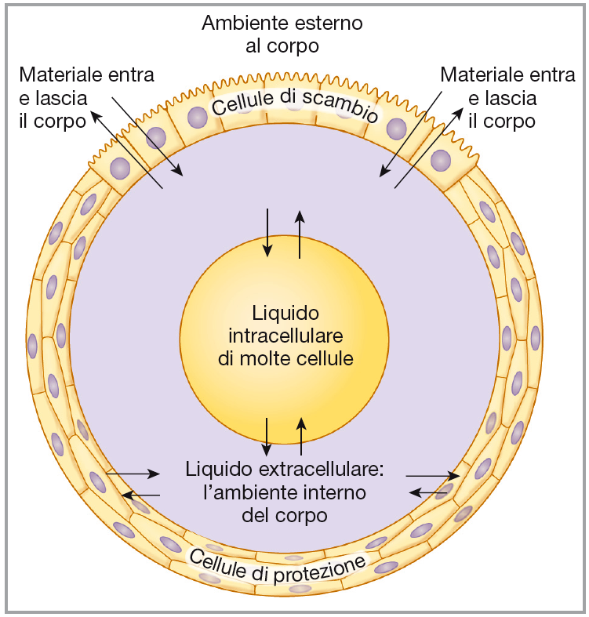
INTRODUZIONE ALLA FISIOLOGIA
OMEOSTASI
Solo una piccola parte di cellule di un organismo pluricellulare è in contatto diretto con l’ambiente esterno (le cellule di scambio).
Notes:
Nonostante il corpo umano in toto si sia adattato a confrontarsi con un ambiente esterno variabile, le singole cellule dell’organismo sono molto meno tolleranti ai cambiamenti. Solo una piccola parte di cellule di un organismo pluricellulare è in contatto diretto con l’ambiente esterno (le cellule di scambio).

Slide 19
INTRODUZIONE ALLA FISIOLOGIA
OMEOSTASI
La maggior parte delle cellule è circondata dal fluido extracellulare che funziona da interfaccia con l’ambiente esterno e costituisce un terzo di tutto il volume corporeo.
Notes:
La maggior parte delle cellule è circondata dal fluido extracellulare che funziona da interfaccia con l’ambiente esterno e costituisce un terzo di tutto il volume corporeo.

Slide 20
INTRODUZIONE ALLA FISIOLOGIA
OMEOSTASI
Variazioni delle condizioni esterne si riflettono sul liquido extracellulare che a sua volta influenza le cellule, le quali non sono molto tolleranti a variazioni che si verificano nelle loro immediate vicinanze.
Meccanismi per mantenere invariata la composizione del fluido extracellulare
OMEOSTASI
Notes:
Se mutano le condizioni esterne ciò si riflette sul liquido extracellulare che a sua volta influenza le cellule, le quali non sono molto tolleranti a variazioni che si verificano nelle loro immediate vicinanze. Di conseguenza l’organismo mette in atto una serie di meccanismi per mantenere invariata la composizione del fluido extracellulare (omeostasi).
L’omeostasi è un processo che tende a mantenere stabili le condizioni interne all’organismo, ed è uno dei temi centrali della fisiologia.

Slide 21
Compartimenti liquidi corporei
il liquido intracellulare (LIC), presente all’interno delle cellule
il liquido extracellulare (LEC) che si trova al di fuori delle cellule.
Notes:
In questa slide vi mostro come la maggior parte delle cellule del corpo non sono in contatto diretto con il mondo esterno. Esse sono infatti circondate dal liquido extracellulare costituito da plasma e liquido interstiziale. Se consideriamo tutte insieme le cellule del corpo come una singola unità e il liquido che le circonda come una unità separata, possiamo dividere il corpo in due grandi compartimenti: (1) il liquido intracellulare presente all’interno delle cellule e (2) il liquido extracellulare che si trova al di fuori delle cellule. Questi compartimenti sono separati dalla barriera costituita dalla membrana cellulare.
Il compartimento del liquido extracellulare può essere suddiviso ulteriormente. La parete divisoria in questo caso è costituita dalle pareti del sistema circolatorio. Il plasma, la parte liquida del sangue, si trova all’interno del sistema circolatorio e forma un compartimento extracellulare. L’altro compartimento extracellulare è il liquido interstiziale (da inter-, tra + stare), che è localizzato tra il sistema circolatorio e le cellule.

Slide 22
OMEOSTASI
INTRODUZIONE ALLA FISIOLOGIA
Organismo in
omeostasi
Variazione
esterna
Variazione
interna
La variazione interna
si traduce in perdita
di omeostasi
L’organismo tenta
di compensare
La compensazione fallisce
La compensazione ha successo
Malattia o disturbo
Stato di benessere
Notes:
Modificazione dell’ambiente esterno oppure mal-funzionamento interno determinano variazioni dell’ambiente interno con conseguente perdita dell’omeostasi.
L’organismo mette in atto delle risposte allo scopo di compensare queste variazioni. Se i meccanismi di compensazione falliscono l’organismo va incontro a malesseri e patologie; se i meccanismi di compensazione hanno successo l’organismo ne trae beneficio.

Slide 23
OMEOSTASI
INTRODUZIONE ALLA FISIOLOGIA
La compensazione fallisce
Malattia o disturbo
Malattie che originano da una
sorgente esterna
Malattie che originano da un problema che nasce dall’interno
Crescita anomala delle cellule, che può causare un tumore benigno o un cancro; la produzione di anticorpi da parte del corpo contro i suoi propri tessuti (malattie autoimmmuni); e la morte prematura delle cellule o danneggiamento dei processi.
Intervento di sostanze chimiche tossiche, traumi fisici e invasori esterni come virus e batteri.
Notes:
Le malattie possono essere suddivise in due gruppi generali a seconda della loro origine: quelle nelle quali il problema nasce dall’interno, cioè dall’insuccesso da parte di qualche normale processo fisiologico nel correggere l’errore che si è creato, e quelle che originano da una sorgente esterna.
Le cause interne di una malattia includono una crescita anomala delle cellule, che può causare un tumore benigno o un cancro; la produzione di anticorpi da parte del corpo contro i suoi propri tessuti (malattie autoimmmuni); e la morte prematura delle cellule o danneggiamento dei processi. Si considera che anche le malattie ereditaria abbiano una causa interna.
Le cause esterne di una malattia consistono nell’intervento di sostanze chimiche tossiche, traumi fisici e invasori esterni come virus e batteri.

Slide 24
L’omeostasi è un processo continuo che utilizza un sistema di controllo fisiologico per monitorare funzioni chiave dell’organismo, le cosiddette variabili regolate.
SISTEMI DI CONTROLLO FISIOLOGICI
Centro di
controllo
Segnale
di ingresso
Segnale di
uscita
Notes:
L’omeostasi è un processo continuo che utilizza un sistema di controllo fisiologico per monitorare funzioni chiave dell’organismo, le cosiddette variabili regolate. L’organismo ha determinati parametri chiave come per es. il livello della pressione arteriosa e la concentrazione ematica del glucosio, che devono essere mantenuti in un certo ambito di valori affinchè l’organismo si mantenga sano.
Queste importanti variabili controllate vengono monitorate e regolate da sistemi di controllo fisiologici. Nella sua forma più semplice un sistema di controllo consiste in tre componenti: 1) segnale di ingresso, 2) un centro di controllo programmato per rispondere a specifici segnali di ingresso, 3) un segnale di uscita.
I sistemi di controllo fisiologici nella realtà sono più complessi.

Slide 25
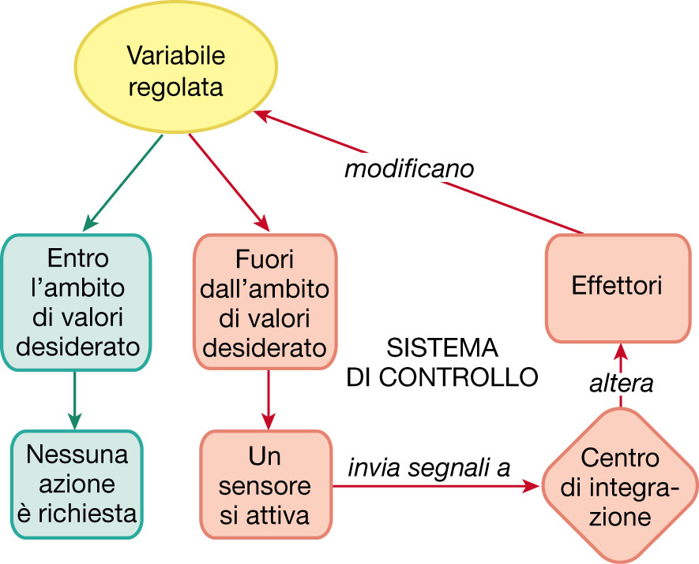
I sistemi di controllo fisiologici mantengono le variabili regolate entro un ambito di valori desiderabili, consentendo l’omeostasi
Pressione arteriosa, glicemia, ecc
Notes:
Il segnale in ingresso è prodotto dalla variabile regolata e da un sensore specializzato. Se la variabile assume un valore non compreso nell’ambito dei valori di riferimento, il sensore si attiva e invia un segnale al centro di controllo. Il centro di controllo agisce come un centro di integrazione che elabora l’informazione proveniente dal sensore e dà inizio ad una risposta finalizzata a riportare il valore della variabile regolata entro il suo ambito di riferimento. Il centro di integrazione è spesso un neurone o una cellula endocrina. I muscoli e altri tessuti controllati da centri di integrazione sono detti effettori poiché effettuano la risposta.

Slide 26
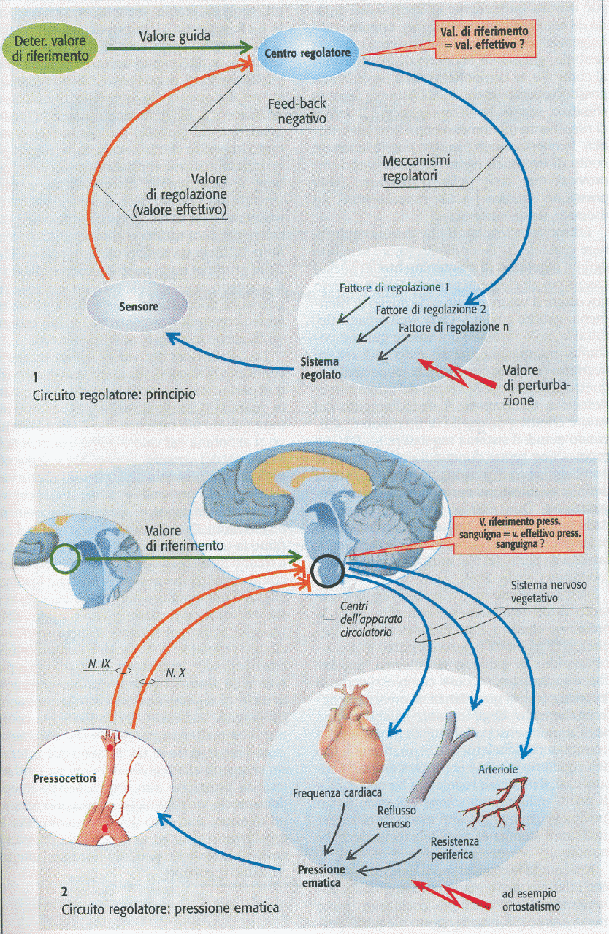
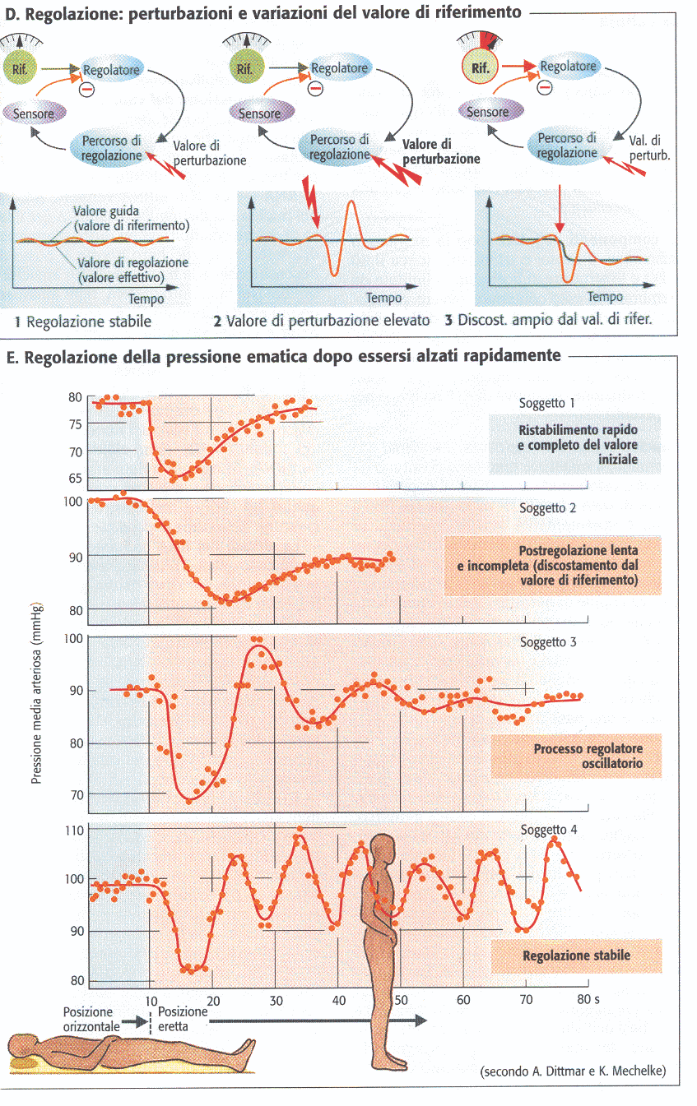
Controllo e regolazione
Notes:
Con il termine controllo si indica una situazione in cui il valore effettivo, ad esempio la pressione ematica, può essere variato in modo mirato modificando la portata cardiaca. A causa dei numerosi fattori che influiscono su questo parametro la regolazione può essere ottenuta solo confrontando i valori reali con quello di riferimento.
Al mattino la pressione è bassa; la frequenza viene aumentata sino a che non si raggiunge il valore normale. Se la pressione si alza oltre il valore di riferimento la frequenza cardiaca si abbassa (retroazione negativa). Il circuito regolatore dispone di dispositivo regolatore tarato su di un certo valore di riferimento. Nel circuito sono inseriti sensori che misurano il valore effettivo della pressione e lo comunicano al centro regolatore. Tale dispositivo confronta i due valori ed interviene se elementi perturbatori abbiano modificato il valore effettivo.
Il valore di riferimento può essere variato in funzione di esigenze superiori dell’organismo. Nell’organismo vengono regolati parametri fisiologici come la pressione ematica, il pH, lunghezza muscolare, peso corporeo, concentrazione di glucosio nel plasma ed anche processi complessi come la fecondazione, gravidanza, crescita.

Slide 27
CONTROLLO LOCALE
Notes:
Il controllo più semplice avviene a livello tissutale o cellulare. Si parla di controllo locale, nel quale, un cambiamento relativamente isolato si verifica nelle vicinanze di una cellula o di un tessuto ed evoca una risposta locale (paracrina o autocrina).
Nel controllo locale una cellula o un tessuto avverte un cambiamento nelle proprie immediate vicinanze e risponde. La risposta è limitata alla regione dove ha avuto luogo il cambiamento. Un esempio di controllo locale si osserva quando in un tessuto diminuisce la concentrazione di ossigeno. Le cellule che rivestono i piccoli vasi sanguigni che portano il sangue verso quest’area rilevano la diminuzione della concentrazione di ossigeno e rispondono secernendo un segnale paracrino. La molecola paracrina fa rilassare i muscoli della parete dei vasi causando vasodilatazione e determinando l’arrivo di più sangue e ossigeno nell’area interessata. Alcune molecole paracrine coinvolte in questa risposta sono la CO2 e alcuni prodotti metabolici come l’acido lattico, istamina, NO.

Slide 28
CONTROLLO RIFLESSO
Notes:
Le vie di controllo riflesse sono più complesse e rispondono a cambiamenti che sono diffusi nell’organismo (di natura sistemica). In una via riflessa, il centro di integrazione che riceve l’informazione è distante dalla cellula o dal tessuto direttamente coinvolti. Il centro di integrazione valuta l’informazione e decide se mandare un segnale chimico o elettrico per iniziare una risposta.

Slide 29
FEEDBACK NEGATIVO
FEEDBACK POSITIVO
Stimolo
iniziale
Stimolo
iniziale
È necessario un fattore esterno per arrestare il feedback positivo
Risposta
Risposta
Il circuito di risposta si inattiva
⊕ Circuito
a feedback
↓ Stimolo
↑ Stimolo
Notes:
Può verificarsi che l’effetto prodotto su un sistema dallo stimolo di partenza ritorna indietro ad influenzare il processo che lo ha generato opponendosi alla variazione, si parla in questo caso di retroazione negativa o feedback negativo. Per es. la diminuzione della temperatura corporea determina la comparsa di brividi la cui conseguenza principale è la produzione di calore necessario per riportare la temperatura corporea al suo valore iniziale.
Tutti I processi a retroazione negativa o feedback negativo sono omeostatici cioè tali da mantenere il sistema al valore di riferimento o in sua prossimità in modo che la variabile regolata sia relativamente stabile.
Nei sistemi fisiologici alcuni sensori sono più sensibili di altri. Per es. i sensori per l’osmolarità innescano i riflessi per trattenere acqua quando l’osmolarità del sangue supera solo del 3% il valore normale, mentre i sensori per l’ossigeno nel sangue non rispondono finchè la quantità di ossigeno non scende del 40%.
Esistono anche processi a retroazione positiva che però non sono omeostatici. Praticamente la risposta rafforza lo stimolo invece di diminuirlo o rimuoverlo e la variabile regolata assume valori sempre più lontani dal proprio valore normale portando il sistema temporaneamente fuori controllo. In questo caso è indispensabile l’intervento di un evento esterno al processo per bloccare la risposta.

Slide 30
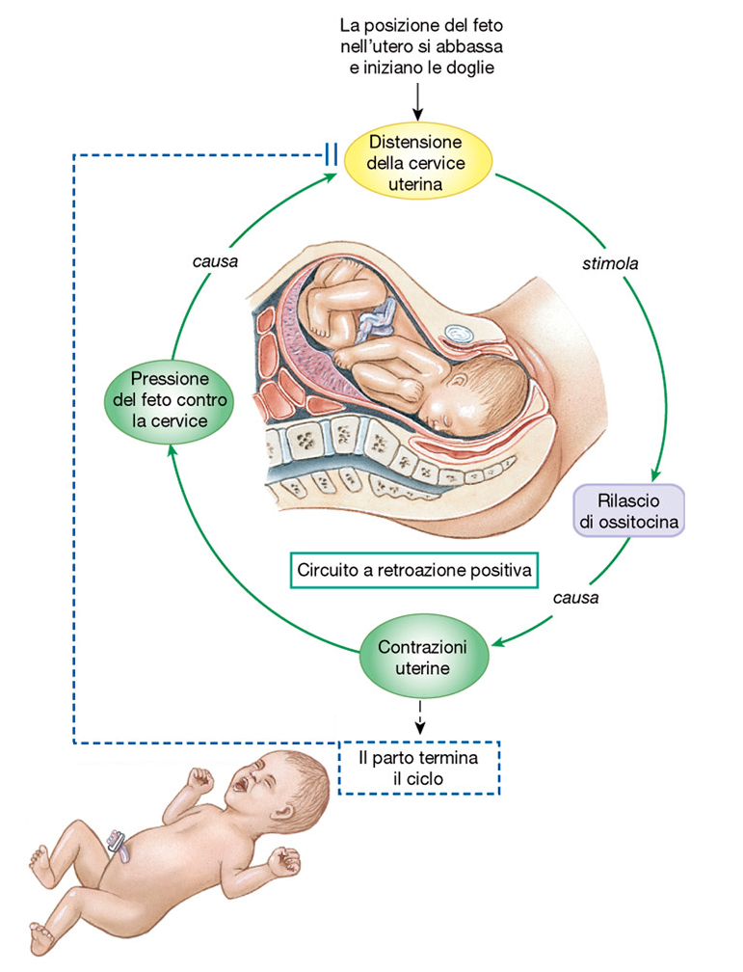
La posizione del feto nell’utero si abbassa e iniziano le doglie
ESEMPIO DI FEEDBACK POSITIVO
Il parto termina il ciclo
Notes:
Un esempio di processo a retroazione positiva è quello del controllo ormonale delle contrazioni uterine durante il parto. In prossimità del parto, il feto si dispone in basso nell’utero e comincia a esercitare una pressione sulla cervice. In questo modo vengono stimolati dei sensori che inviano dei segnali che si propagano dalla cervice al cervello provocando il rilascio dell’ormone ossitocina (prodotta dai nuclei ipotalamici e secreta dalla neuroipofisi) che provoca la contrazione dell’utero e spinge la testa del bambino ancora più fortemente contro la cervice, stirandola ulteriormente. Questo ulteriore stiramento provoca un ulteriore rilascio di ossitocina, che a sua volta causa ulteriori contrazioni uterine che spingono ancora più forte il feto contro la cervice. Questo ciclo continua fino a quando avviene il parto. A questo punto lo stiramento della cervice viene meno e il feedback positivo ha termine.

